Slide 1
KVA SKJER?
ELEVAR FORELDRE/FØRESETTE
1715-1800: Samling i klassane 1715-1730: Felles info i møtesal
1800-1900: Mat i kantina/matsal 1730-1815: Mat i kantina/matsal
1830: Foreldremøte klassevis
1900-1945: Åpningsfest 1900-1945: Åpningsfest
2000 og utover: Sosiale aktivitetar Vel heim ☺
saman med miljøteamet. Oppfordrar
ALLE til å vera med
(Går rykte om brus og is)

Slide 2

Velkommen!
Foreldremøte for Vg1 laurdag 16. august

Slide 3
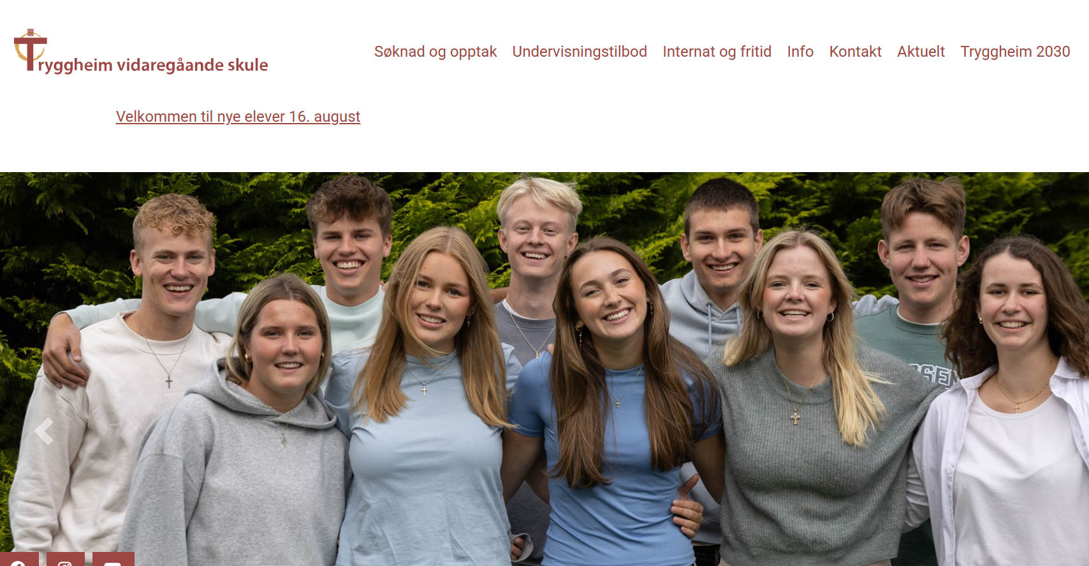
www.tryggheim.no

Slide 4
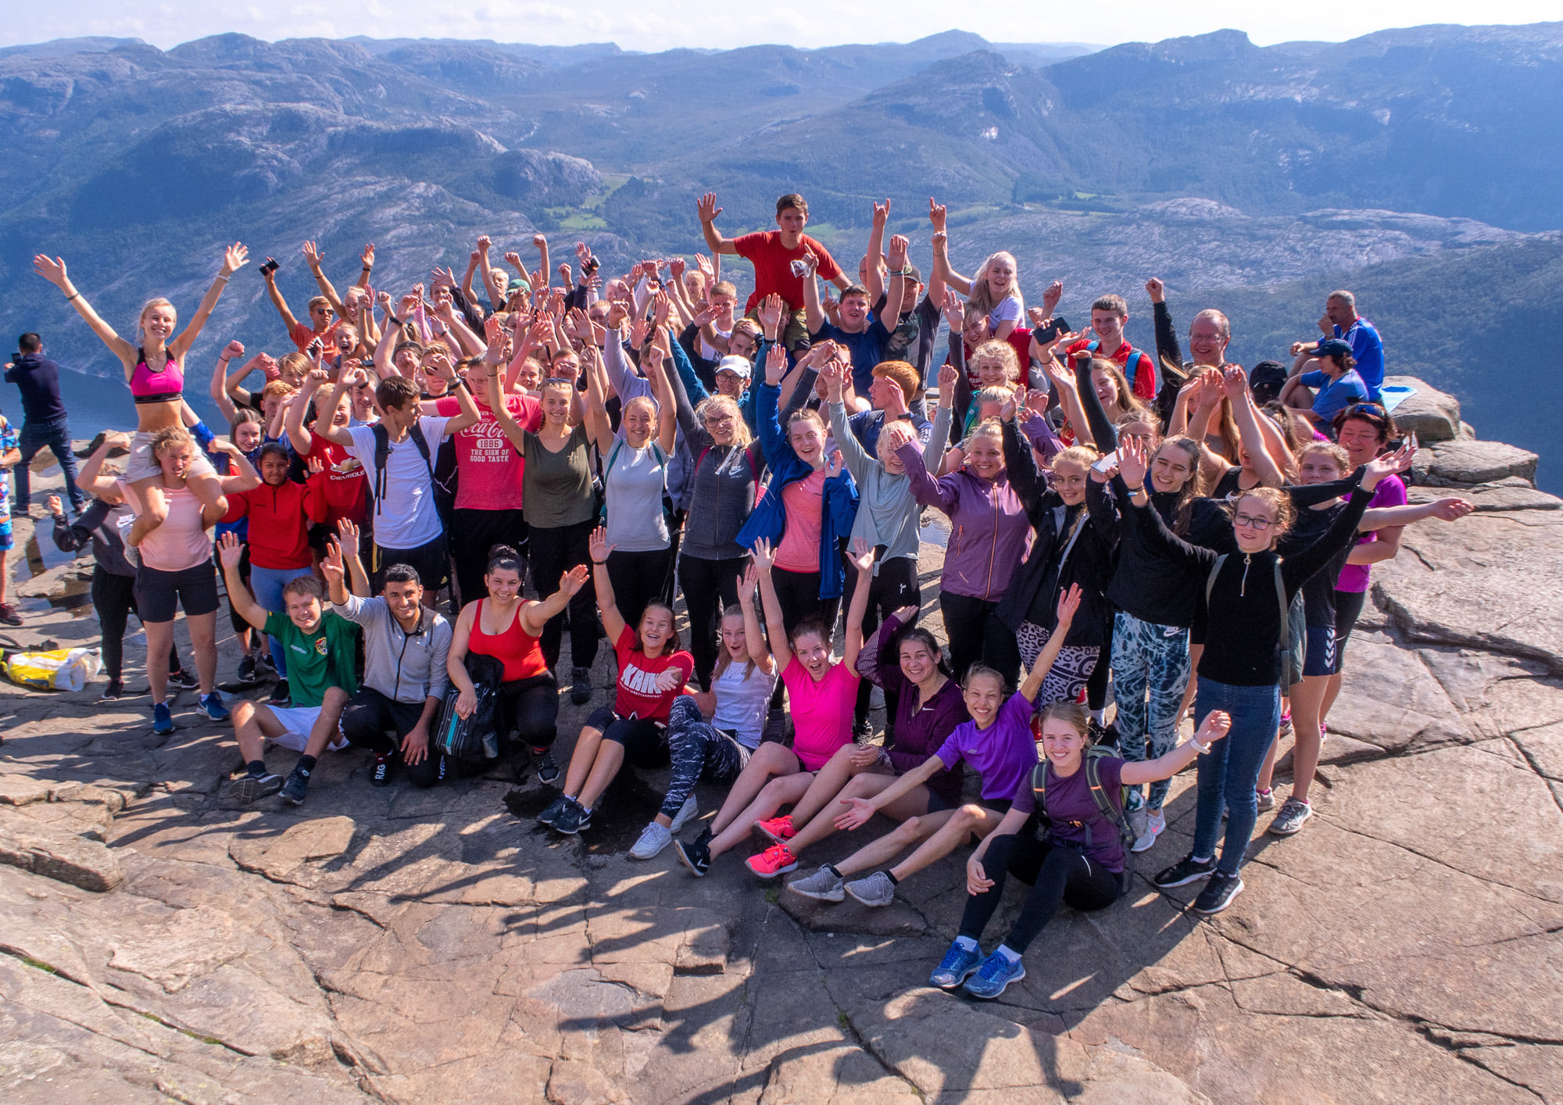
Skuleinformasjon
Mykje informasjon på: www.tryggheim.no
Følg oss på Instagram og Facebook
Infoskjermen GO! (Delingskode: Tryggheimvgs)

Slide 5
Foreldresamarbeid - ta kontakt!
  Kontaktlærar er viktig kontaktpunkt både for elev og foreldre/føresette
  Foreldre til elevar på Vg1 vil få telefon frå kontaktlærar
  Tilbod om samtale med elev og føresette Laurdag 8. november (foreldredag og skuledag)

Slide 6

VISMA InSchool
Fråvær, vurderingar (karakter), merknader, timeplan
Pålogging via ID-porten/bankID – når vi har fått lagt dykk inn i systemet.
Appen fungerer IKKJE for føresette ennå. Logg inn via nettlesar. (tryggheim.inschool.visma.no)

Slide 7

Canvas - læringsplattform
Tilgang til planar, undervisningsopplegg og vurderingar
Eleven kan leggja dykk føresette til som observatør i fag i Canvas.

Slide 8

Fråvær og permisjonar
Fråvær, i dagar og timar, kjem på vitnemål for alle skuleåra
Målet er minst mogleg fråvær

Slide 9
Fråvær – 10 %-regelen
Halda seg under 10% fråvær i kvart fag
Nytt i år:
Legedokumentasjon NÅR EIN NÆRMAR SEG 10%.
Det gjeld for heile skuleåret – ikkje 1. halvår
Langkjøring, kartkøyring, glattkøyring og førerprøve (teoretisk og praktisk) til klasse B (personbil) tel ikkje på fråværsgrensa lenger.
Sjå meir info på nettsida i elevhandboka og rundskriv frå UDIR.
https://www.udir.no/regelverk-og-tilsyn/skole-og-opplaring/rundskriv-om-fravarsgrensen/

Slide 10
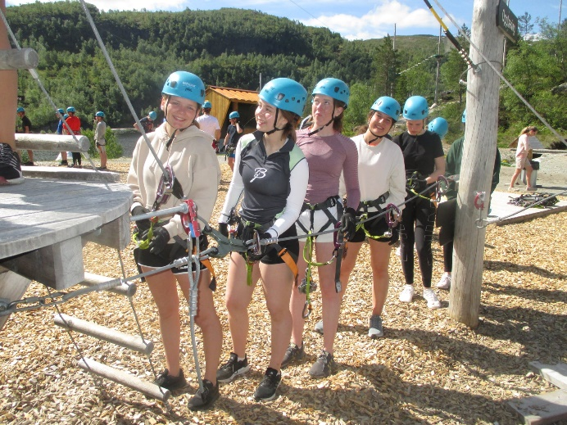
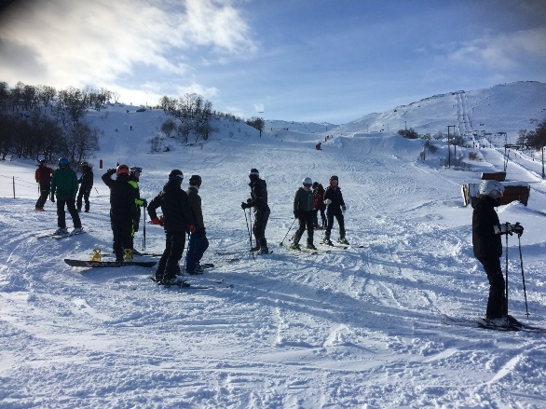
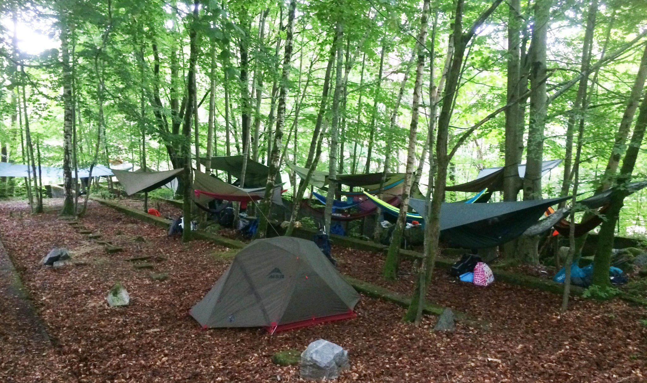
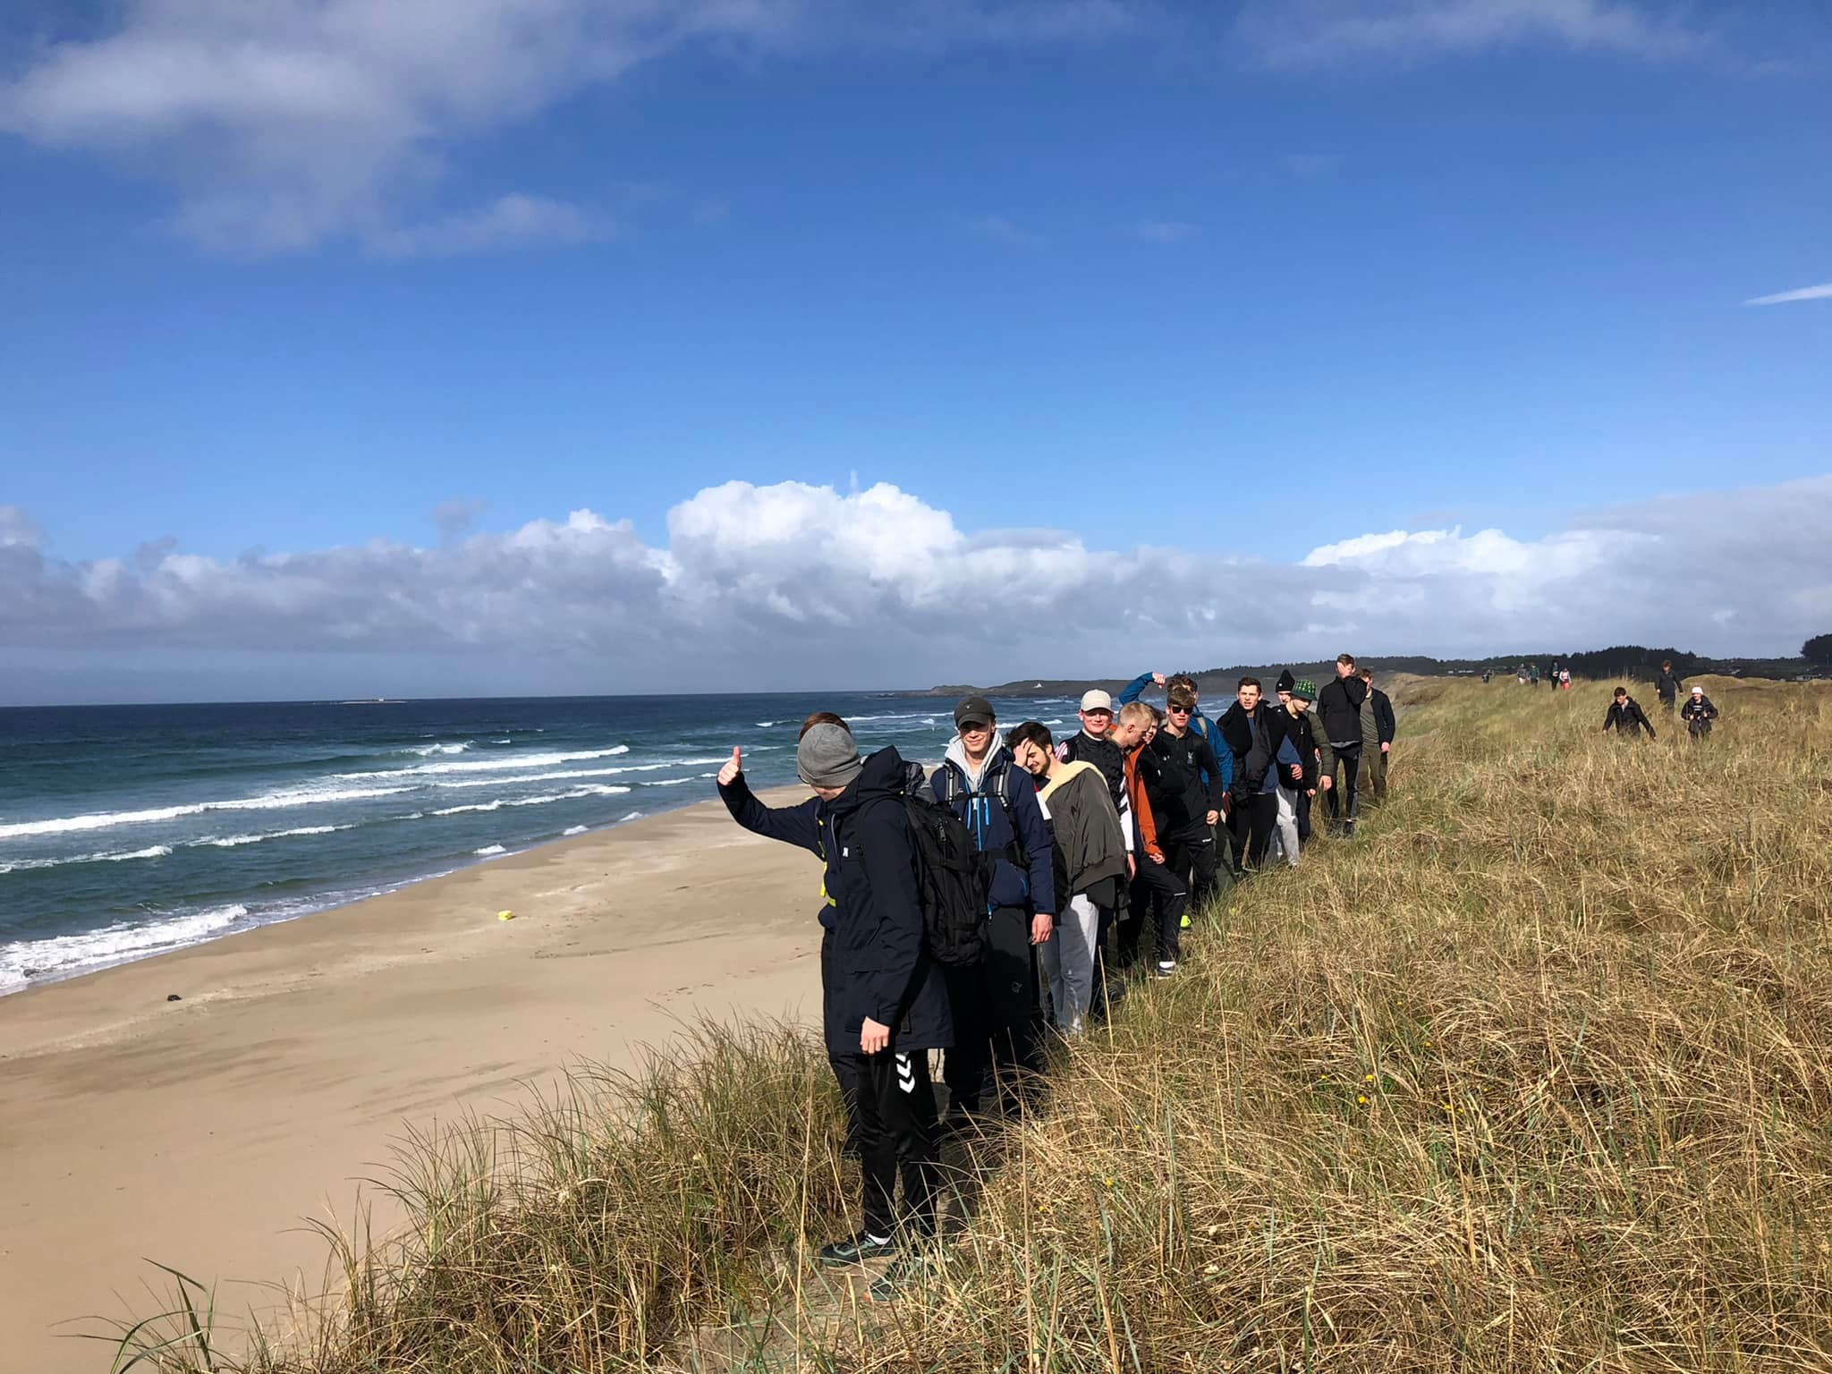
Turar/praktisk info
Dagsturar for alle, spesielt i oppstarten
Vg1 på leirskule (snø og ski) til Tonstadli i februar/mars
Utanlandsturar Vg2
Leige-PC

Slide 11

Fysisk og psykososialt miljø
Alle elevar har rett til eit trygt og godt skolemiljø som fremmar helse, trivsel og læring
Nulltoleranse mot mobbing, Opplæringslova § 12-2
    Handlingsplan for eit trygt og godt skulemiljø
    Miljøteam og faste fritidsaktivitetar. Mykje som skjer på fritida – og det er åpent for ALLE elevar, ikkje berre internatelevar.
    Psykisk helsedag for Vg1 23.10.
    Oppstartsamtalar
    Havregraut om morgonen
    Mobilbruk

Slide 12

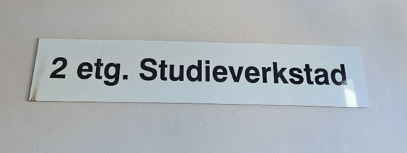
Leksehjelp
Matteglede med Ola – tirsdagar frå kl. 1510. (Oppstart 14. oktober)
Studieverkstad bemanna med lærarar onsdagar kl. 1330-1600
Her kan eleven få hjelp i fleire fag
Lesesal i 3. etasje

Slide 13
Dysleksivennleg skule
Tryggheim vgs vart dysleksivennleg skule i
2018
Fjerne hinder for læring.
Tilrettelegging av undervisning, læring og vurdering.

Slide 14

Elevundersøkinga 2025
Om trivsel og læring
Gjennomføring i november
Kjem informasjonsbrev til foreldre/føresette på nettsida

Slide 15

Mini-kurs IKT
Ligg på CANVAS
Nytt med PC for mange elevar som har
hatt iPad/nettbrett på skulen før.
Sjølvinstruerande kurs, videoar, korte forklaringar.

Slide 16
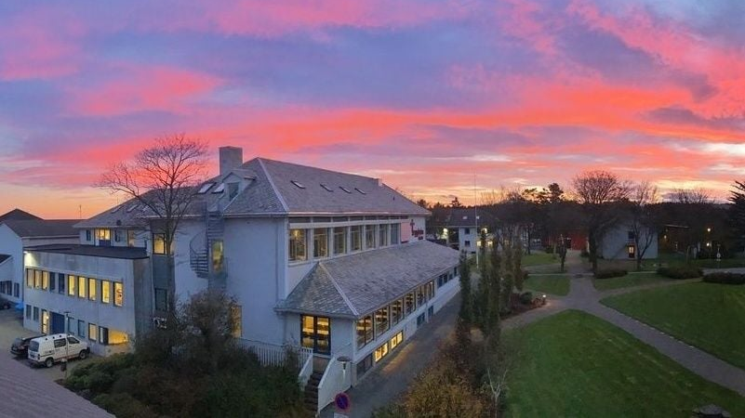
Me gler oss……
…og ser fram til eit godt samarbeid med alle føresette!

Slide 17
Studiespesialisering
Matematikk
  1P eller 1T. Elevene får info på skulen og vel fag på mandag. Mogleg å byte fram til haustferien.
2. framandspråk
  Spansk 2, spansk 1, tysk 2, tysk 1
Programfag i 1ST (Valfritt)
  Breddeidrett 1
  Entreprenørskap og bedriftsutvikling 1
  Informasjonsteknologi 1

